Slide 1
Презентація досвіду роботи вчителя математики
Витко Уляни Петрівни

Slide 2
Візитка
Педагогічне кредо: “Не вести дітей за собою, а навпаки, навчити їх самостійно вести себе по життю.”
Посада: вчитель математики
Освіта: вища, Тернопільський національний педагогічний університет
імені В. Гнатюка, фізико-математичний факультет (спеціальність вчитель математики)
Кваліфікаційна категорія: вчитель спеціаліст
Стаж роботи: 3 роки

Slide 3
Проблема ,над якою працюю
«Використання інтерактивних методів та ІКТ на уроках математики як спосіб формування інформаційної компетентності учнів»

Slide 4
Провідні ідеї творчого підходу до праці:
Зацікавлення учнів навчальним матеріалом
і процесом оволодіння ним та раціоналізація
навчальної діяльності учнів

Slide 5
Основні цілі використання інтерактивних технологій :
Виховання особистості.
Використання сучасних психолого-педагогічних закономірностей та принципів в організації навчально-виховного процесу.
Використання на уроках та позакласних заходах опорних схем та конспектів, таблиць, мовних та термінологічних розминок, мозкового штурму, які сприяють розвитку уяви, комунікативних компетентностей, творчої думки та мотивують дітей до навчання.

Slide 6
Інтерактивні технології навчання допомагають на практиці:
Фіксувати увагу та процес навчання;
Особистісні досягнення учнів;
Чітке визначення завдань уроку;
Використання активних методів навчання;
Зв’язок з раніше вивченим, і досвідом набутим учнем;
Формування вмінь учнів самостійно здобувати знання і застосовувати їх на практиці

Slide 7
Піраміда процесу навчання
Лекція вчителя
5 %
Читання самостійне
10 %
Аудіо-, відео навчання
20 %
Показ, демонстрація
30 %
Дискусійна група
40 %
Практика в процесі діяльності
70 %
Навчання інших
90 %

Slide 8
Методи, що я застосовую в роботі:
Пояснювально- ілюстративні
Словесний
Наочний
Практичний
Дослідницький
Проблемний

Slide 9
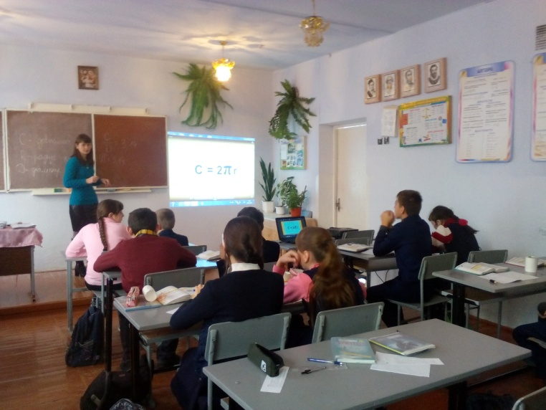
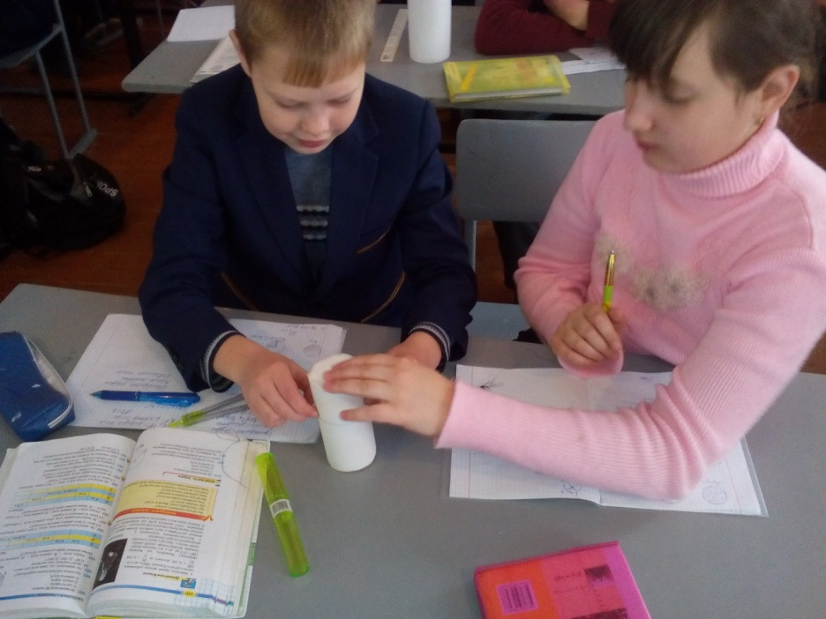
Інтерактивні вправи
«Мікрофон»
«Мозковий штурм»
Робота в групах і парах
«Асоціативний кущ»
«Коло ідей»
Метод ПРЕС

Slide 10
Для актуалізації опорних знань проводжу:
1.Математичні диктанти
2.Усні вправи
3.Усні вправи за готовими
рисунками з геометрії
4. Фронтальне опитування
класу
5.Самостійні роботи різного
виду
6.Тестову перевірку

Slide 11
«Мікрофон»
Такий метод застосовується дуже часто на етапі актуалізації опорних знань учнів або під час підбиття підсумків уроку.
Роботу організовую так:
1) класу ставлю запитання;
2)ручка виконує роль уявного мікрофона, який учні передають один одному, по черзі беручи слово;
3) слово має тільки той, у кого в руках «уявний» мікрофон;
4) кожен має говорити швидко і логічно.

Slide 12
«Мозковий штурм» «Мозковий штурм» спонукає учнів проявити творчість та уяву. Мета цього методу полягає в тому, щоб за обмежений час вислухати якомога більше ідей учнів. Під час колективного обговорення пошуку розв’язання задач учні виявляють творчість, вільно висловлюють думки, ідеї, які фіксуються на дошці.

Slide 13
Робота в групах і парах
Може бути організована як на уроках засвоєння, так і на уроках застосування знань, умінь та навичок. Учні класу отримують можливість говорити, висловлюватись. Учні мають час подумати, обмінятись думками один з одним, а потім озвучувати свої думки перед класом.
Під час роботи в парах можна швидко виконати такі вправи:
• обговорити короткий текст, завдання;
• сформулювати підсумок уроку;
• розробити разом питання до вчителя чи до інших учнів класу;
• проаналізувати вправу чи задачу;
• оцінити один одного;
• дати відповіді на запитання вчителя;
• порівняти записи, зроблені в класі.

Slide 14
“РОБОТА В МАЛИХ ГРУПАХ”
Вивішую список, за яким учні
об'єднуються в групи по 4- 5 чоловік.
Групи гетерогенні, тобто об'єднанні
сильні, середні і слабкі учні. Це
необхідно для стимулювання творчого
мислення й інтенсивного обміну ідеями.
Кожній групі даю завдання,
над яким вона працює.
Контролюю процес.
Необхідно домогтися, щоб всі учні зрозуміли, як
виконується завдання.
По закінченню відведеного часу кожна група представляє
результати своєї роботи. Весь клас здійснює перевірку за
готовим трафаретом ( наприклад математичне лото).

Slide 15
«Асоціативний кущ»
Ця один з різновидів мозкового штурму.
Застосовується під час повторення матеріалу на етапі актуалізації знань.
Наприклад
тема «Квадратний корінь»
(9 клас, алгебра)
• в центрі дошки роблю запис «Функція у =√х»;
• пропоную учням згадати властивості, означення
функції, формули;
• запрошую до дошки учнів написати усі властивості навколо даного запису.

Slide 16
Позакласна робота
1.Факультативний курс “Готуємось до ЗНО”
2.Групові консультації.
3. Участь в тижні математики.
4. Шкільний організатор міжнародної математичної гри “Кенгуру” та “Олімпус”
5. Член методичного об'єднання вчителів математики

Slide 17
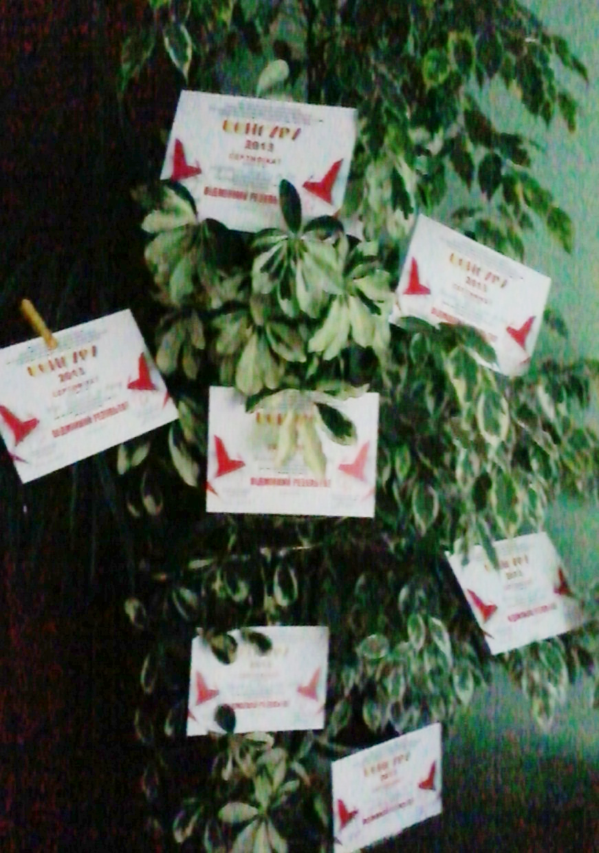
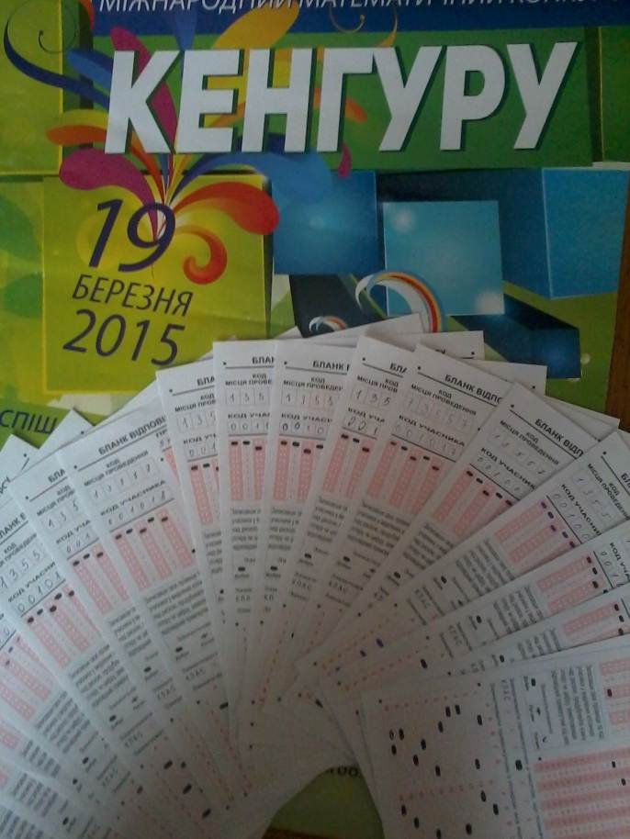
Конкурс
“ Кенгуру “

Slide 18
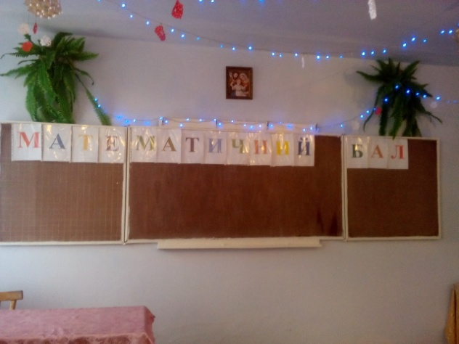
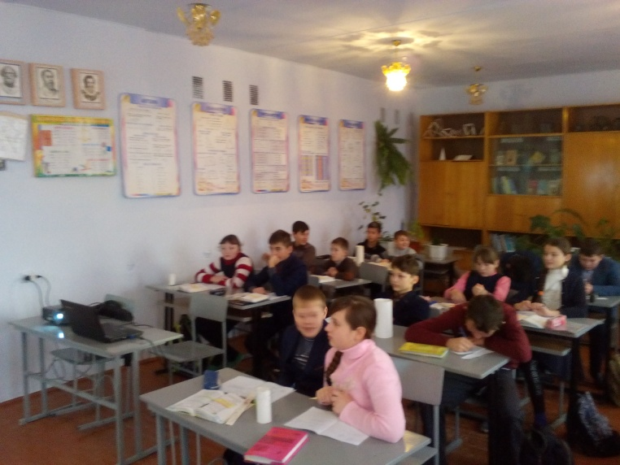
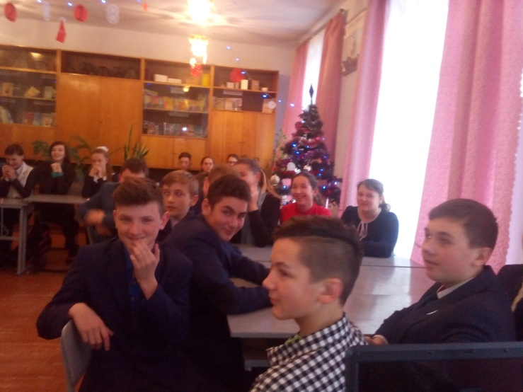
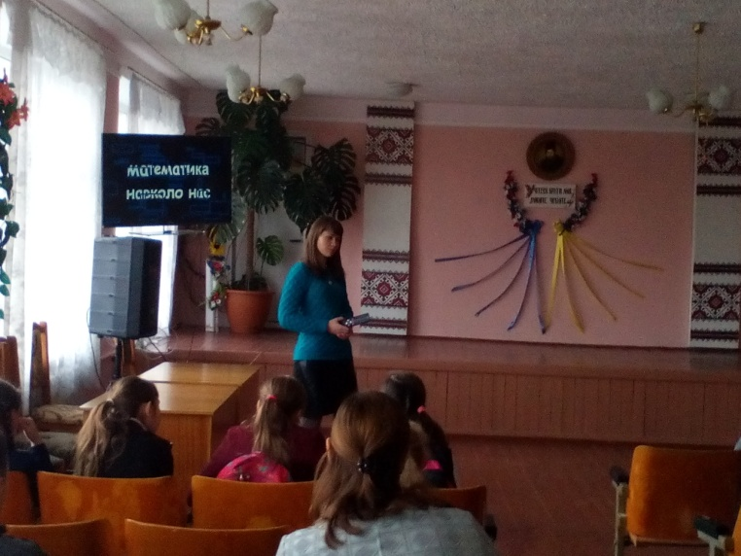
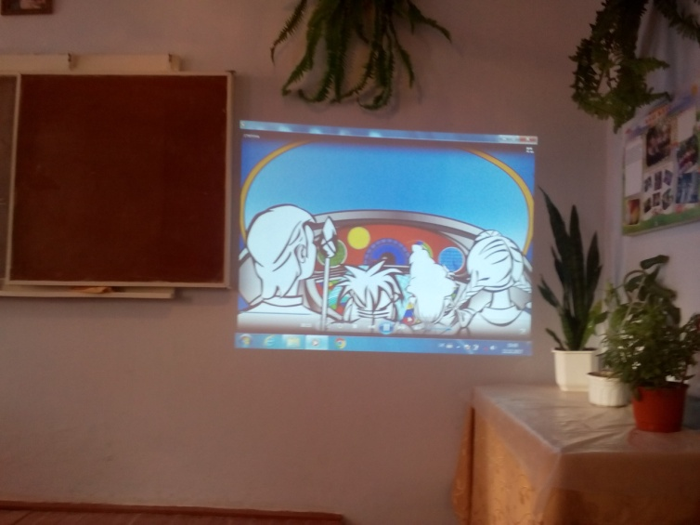
Тиждень математики

Slide 19
Призери олімпіад
Мидло Богдан, учень 9 класу, призер ІІ етапу олімпіади з математики (ІІІ місце, 2014 р.)
Оришнюк Вікторія, учениця 6 класу, призер ІІ етапу олімпіади з математики (ІІ місце, 2016 р.)
Попельняк Софія, учениця 9 класу, призер ІІ етапу олімпіади з математики (ІІІ місце, 2016 р.)
Палис Аліна, учениця 7 класу, призер ІІ етапу олімпіади з математики (ІІ місце, 2017 р.)

Slide 20
Урок має бути хорошим
передусім для того,щоб в
інтелектуальному житті
був не тільки урок.
Якщо цього досягнуто, урок стає
для підлітка бажаним вогнищем
духовного життя,вчитель –
добрим творцем і хранителем
цього вогнища,книжка – безцінною
скарбницею культури .”
Василь Сухомлинський

